Slide 1
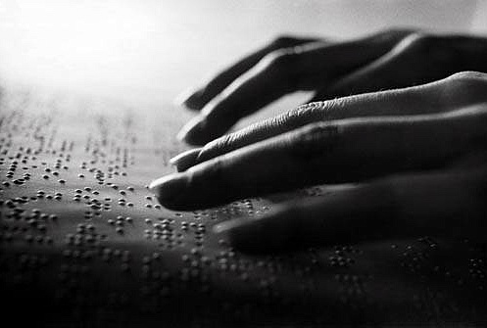
Брайль: Читання руками .
Ланцюг подій, що призвели до появи шрифту Брайля, почався під час хрестових походів французького короля Луї IX

Slide 2
Рельєфні букви.
Ярмарок «St. Ovid's Fair » був одним з найбільш видовищних місць Парижа. З 14 серпня по 15 вересня кожен рік вуличні торговці , циркачі , лялькарі демонстрували тут свою майстерність. У 1771 році молодий чоловік на ім'я Валентин Хауї відвідує ярмарок і подає милостиню сліпому хлопчикові . На його подив , хлопчик назвав номінал монети. Так Хауї усвідомив , що сліпі можуть осягати грамоту за допомогою дотику . 12 -річний жебрак Франсуа Лезюер стає його першим учнем. Валентин учив його читати , спочатку використовуючи рельєфні дерев'яні літери , з яких формував слова .

Slide 3
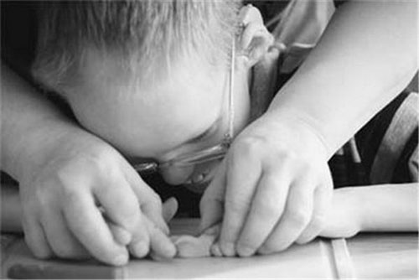
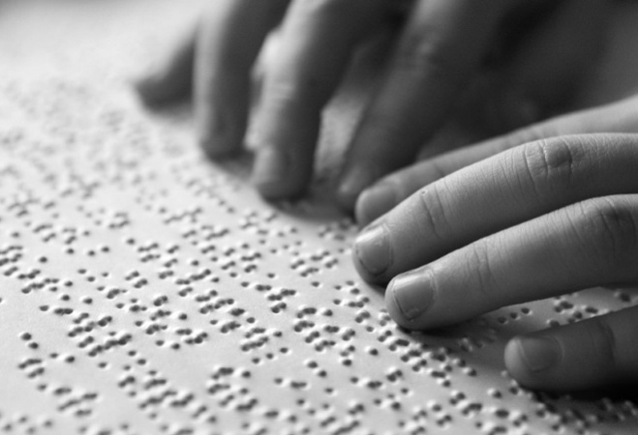
Франсуа був талановитим учнем і через 6 місяців навчився відчувати на дотик надруковані сторінки. Хауї представив учня Королівської Академії , де його вміння приголомшило вчених мужів . Так з'явився рельєфно - лінійний шрифт. Люди водили пальцями по опуклим ( рельєфним ) буквах , складали їх в слова і пропозиції. Революційний винахід стало поширюватися в світі. У 1806 році Валентин Хауї приїжджає в Петербург на запрошення Олександра I. У заснованому В. Хауї « Петербурзькому інституті сліпих дітей » стали друкуватися книги.

Slide 4
Винахідники - послідовники Хауї користувалися принципово невірною передумовою : « що зручно для тих, хто бачить , то зручно і для сліпих» . За системою Хауї потрібно було « прочитувати » стандартні опуклі букви , досить часто мали хитромудрі контури. Винахідники в першу чергу стали пропонувати опуклі шрифти з оригінальними або спрощеними накресленнями букв.
У 1831 році англієць Джеймс Гол ввів кутовий опуклий шрифт , який використовувався якийсь час у притулку для сліпих. Олстон з Единбурга запропонував свій шрифт , що базувався на латинському алфавіті . Шрифт Олстона дуже нагадує один із сьогоднішніх комп'ютерних шрифтів - Arial .

Slide 5
У січні 1809 року в маленькому французькому містечку Кувре народився Луї Брайль . У дитинстві він випадково поранив око ножем і осліп. У 1819 році Луї зараховують у Паризьку школу для сліпих. Навчання проводилося за книгами системи Хауї , було дуже довгим і дорогим. Школа в Парижі мала у своєму розпорядженні всього лише 14 таких книг , які Луї успішно прочитав , обмацуючи кожну літеру.
Система Хауї була недосконалою. Щоб відчути кожну букву , було потрібно кілька секунд , і коли людина досягала кінця речення, то майже забувала про те , що було спочатку . Луї зрозумів , що необхідно шукати спосіб, що дозволяє читати швидко і легко.

Slide 6
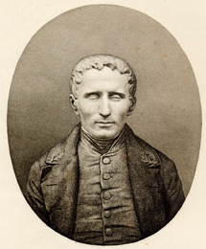
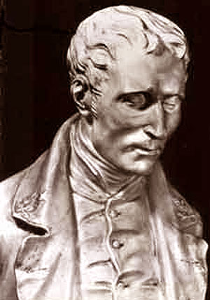
.
Луї Брайль

Slide 7
І знову допоміг випадок. У той час у французькій армії використовувався оригінальний буквений код артилерійського офіцера Шарля Барб'є для доставки нічних повідомлень. Повідомлення не можна було написати на папері , тому що для прочитання потрібно було запалювати сірник , а отже - демаскуватися . Букви представляли собою пробиті в картоні отвори.
Читати такий лист було набагато простіше , ніж гігантські книги з рельєфними буквами. Луї опанував цей метод , але розглядали і його недоліки . Армійський код був повільним , і на сторінці поміщалося всього одне або два речення , що годилося для передачі координатів противника , але абсолютно не підходило для письма. Винахід Барб'є дало Луї творчий імпульс , і він створив систему рельєфно - крапкового письма , яка дозволяла записувати букви і цифри , хімічні та фізичні зна-ки . У 1824 році він ввів «осередок » , що складався з двох вертикальних рядів по 3 знаки в кожному. Це давало 63 комбінації. Обмацуючи кожну клітинку , людина може швидко і надійно розпізнати кожну літеру. Це, зрозуміло , легше , ніж обмацувати кілька ліній рельєфних букв системи Хауї .

Slide 8
Винахід Брайля намагалися ігнорувати , потім безрезультатно прагнули переробити , але зрештою у всьому світі було визнано, що розроблена Брайлем система писемності для сліпих - найкраща. Брайль створює і спеціальний прилад для письма ( що нагадує перфоратор ), який з невеликими змінами дійшов до нашого часу. У Росії перша книга за системою Брайля була видана А. А. Адлер в 1885 році.
Луї Брайль помер 6 січня 1852 і похований у рідному містечку Кувре . У травні 1887 -го в Кувре був відкритий пам'ятник.

Slide 9
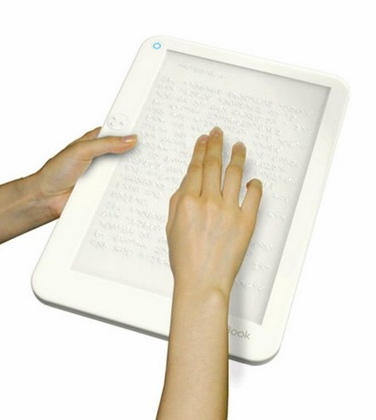
.
Сучасні дисплеї для сліпих діють наступним чином . У ряд розташовані осередки Брайля. Текст перетворюється в сигнали , деякі стрижні в осередках висуваються , людина проводить пальцем по всіх осередкам і зчитує слова . Важать ці дисплеї більше кілограма і коштують більше $ 2 тис. Виникає питання - чи досягли пристрої свого піку розвитку або можна знайти нові рішення ?
Головні недоліки при роботі з шрифтами Брайля - низька швидкість зчитування тексту і неможливість вести спілкування в реальному часі. Прогрес створення все більш досконалих способів комунікацій йде по шляху зростання швидкості розпізнавання букв. Спочатку були рельєфно - лінійні шрифти ( опуклі букви Хауї ) . Їм на зміну прийшли рельєфно - крапковим шрифтом ( Брайль ) . Можливий наступний крок : одна точка - один знак .
.

Slide 10
.
Зараз досліджуються можливості приєднання телевізійних камер безпосередньо до закінчень зорових нервів. Отримано перші позитивні результати , але дана технологія знаходиться тільки у стадії випробувань і може бути застосована до обмеженої кількості людей , так що без відчутних апаратів не обійтися. Вчені у своїх дослідженнях йдуть далі. Так , група Крішнакутті Сатья з Університету Еморі досліджувала роботу мозку сліпих при читанні ними текстів , надрукованих азбукою Брайля. Скануючи мозок піддослідних , вчені встановили , що при обмацуванні букв пальцями працюють зорові центри мозку - причому точно так само, як у людей , які читають текст очима. Що проводилося в цей момент сканування їх мозку методом магнітного резонансу показало , що зорові центри працюють настільки ж активно , як і відчутні . Що це означає , поки що не зрозуміло, але факт дуже цікавий .
.

